Slide 1
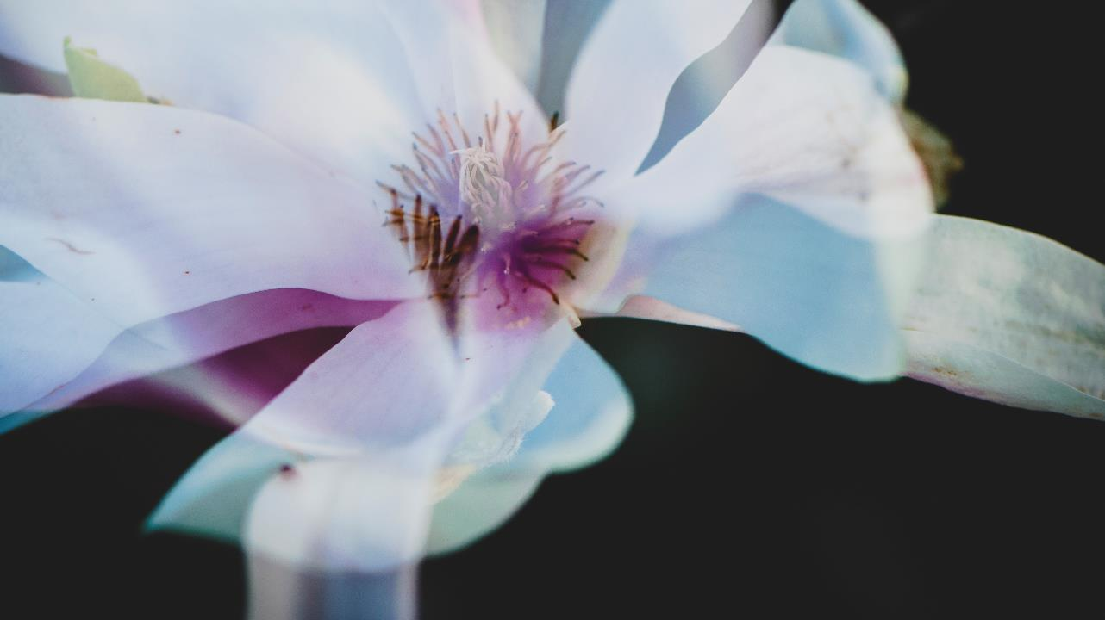
Областная выставка технического и народного творчества инвалидов «И невозможное возможно…»
ОГКУ «Управление социальной защиты населения по городу Черемхово, черемховскому району и городу свирску»

Slide 2
Номинация: «изобразительное искусство»

Slide 3
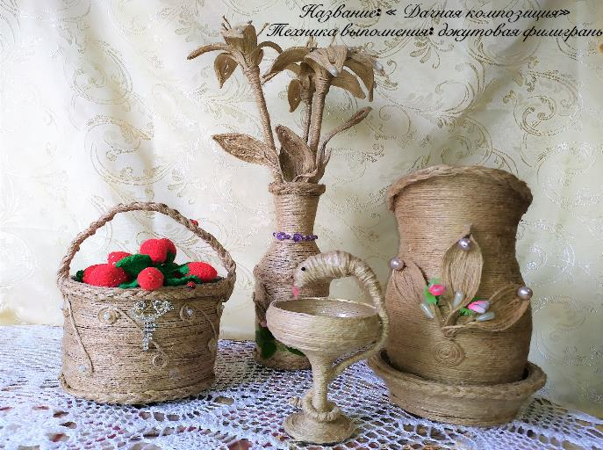
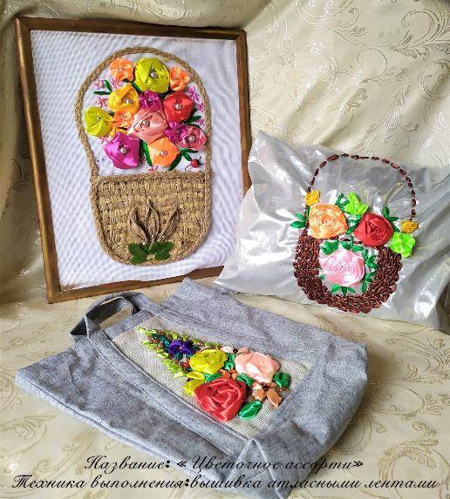
Кравец Валентина Константиновна, 71 год Черемховский район, с. Новогромово, инвалид 2 группы

Slide 4
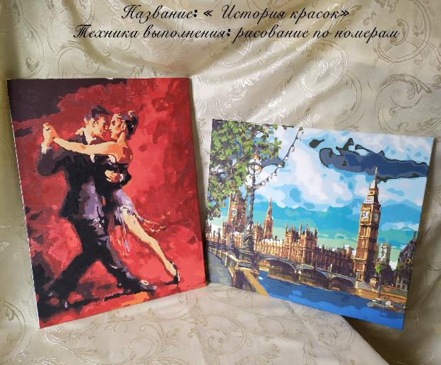

Slide 5
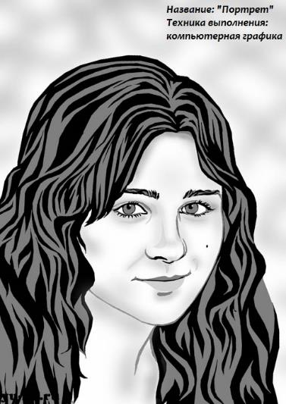
Кондратьева Юлия Александровна, 35 лет Черемховский район, р.п. Михайловка инвалид 1 группы

Slide 6
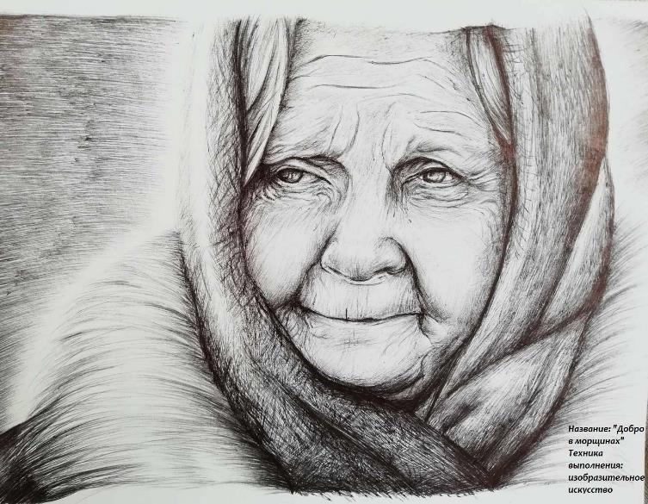
Игумнов Михаил Валерьевич, 32 года Черемховский район, с. Онот инвалид 1 группы

Slide 7
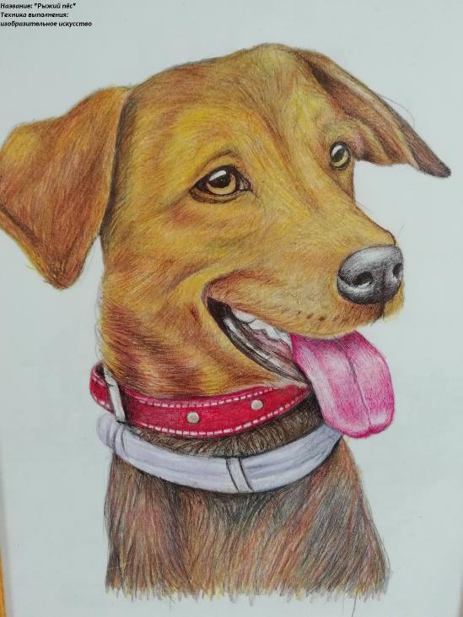

Slide 8
Номинация: «Декоративно-прикладное искусство»

Slide 9
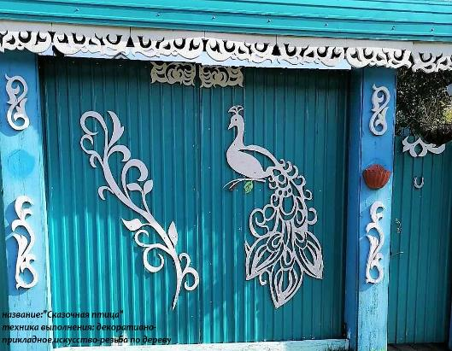
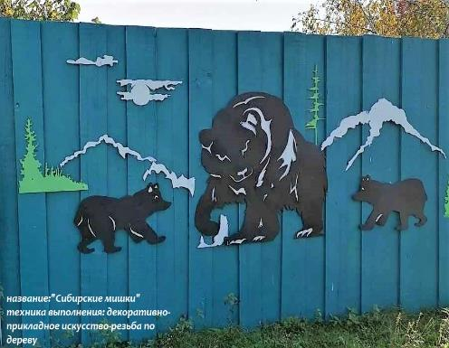
Шкуратов Сергей Михайлович, 35 лет Черемховский район, с. Тальники инвалид 3 группы

Slide 10
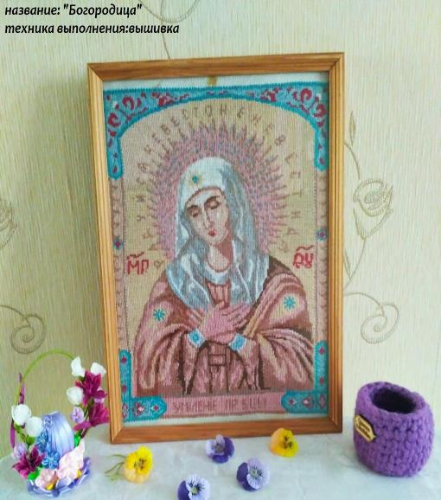
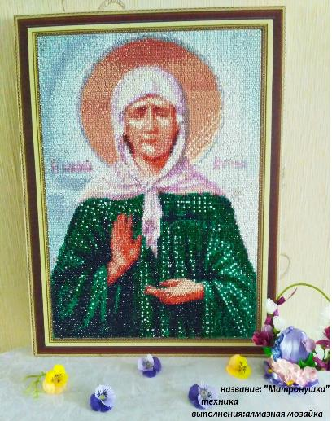
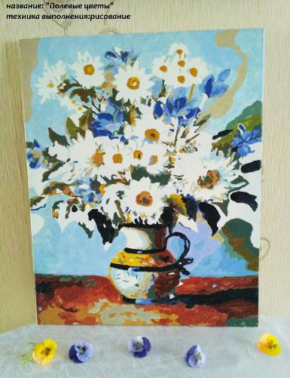
Тюрикова Галина Ивановна, 80 лет Черемховский район, р.п. Михайловка инвалид 3 группы

Slide 11
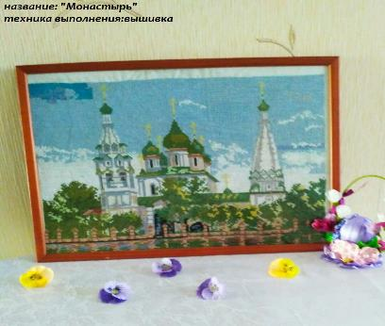
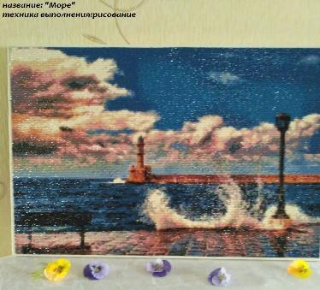
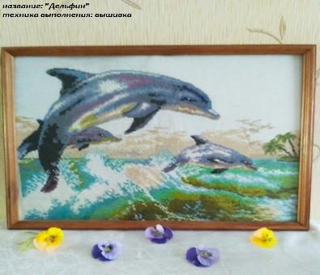
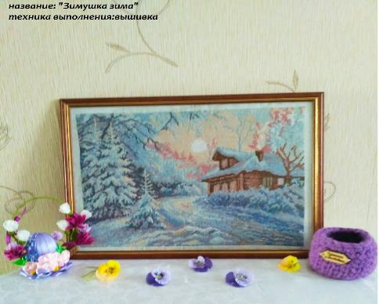

Slide 12
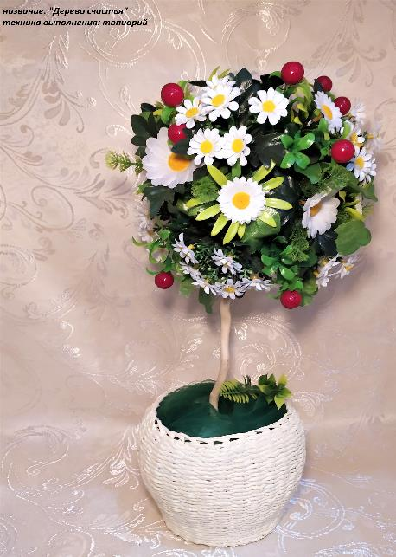
Соморена Нина Игнатьевна,78 лет Черемховский район, р.п. Михайловка инвалид 2 группы

Slide 13
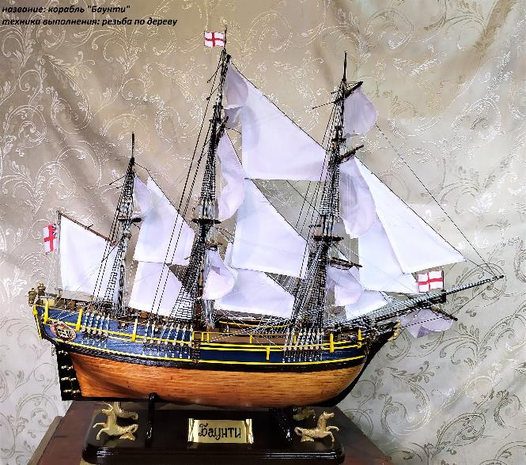
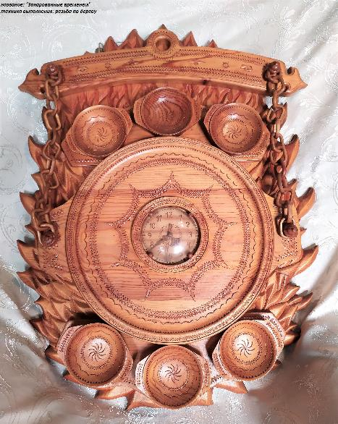
Смирнов Николай Александрович, 53 года город Черемхово инвалид 2 группы

Slide 14
Сиденко Валентина Васильевна,68 лет Черемховский район, с. Нижняя Иреть инвалид 3 группы

Slide 15
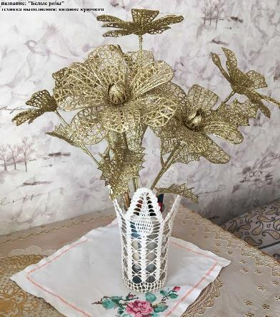
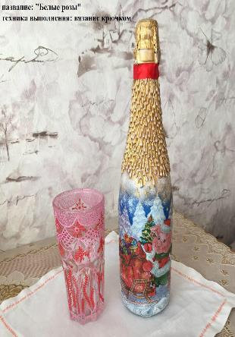
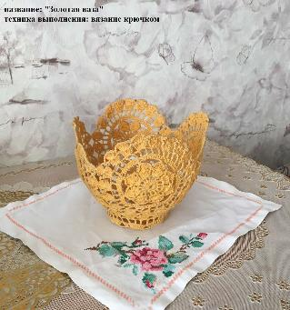
Пырьева Клавдия Федоровна,84 года город черемхово инвалид 2 группы

Slide 16
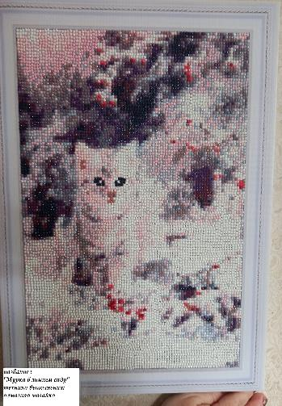
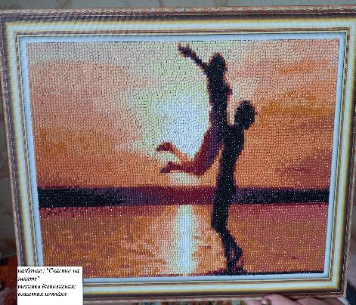
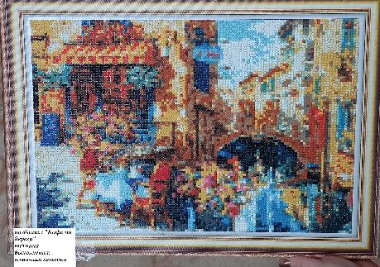
Переляева Любовь Викторовна,61 год город Черемхово инвалид 3 группы

Slide 17
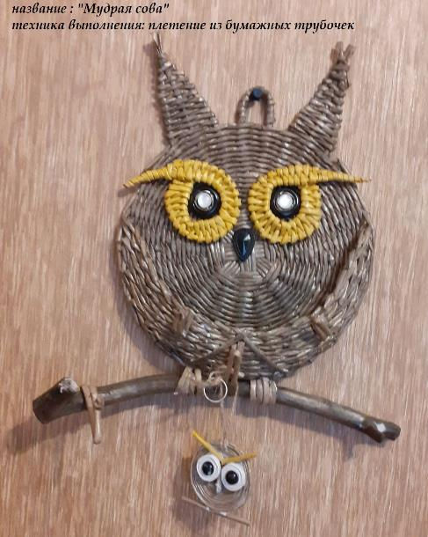
Охримчук Антонина Михайловна, 63 года город Черемхово инвалид 2 группы

Slide 18
Никанкова Валентина Петровна,73 года город Черемхово инвалид 1 группы

Slide 19
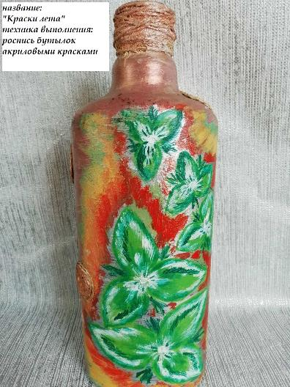
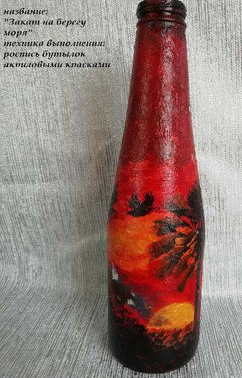
Короленко Лидия Юрьевна, 35 лет Черемховский район, с. Онот инвалид 3 группы

Slide 20
Иванова Анна Николаевна 45 лет город свирск инвалид 2 группы

Slide 21
Зиануров Зуфар Нигаматнурович 67 лет город черемхово инвалид 3 группы

Slide 22
Демизова Нели Анатольевна 77 лет город черемхово инвалид 3 группы

Slide 23
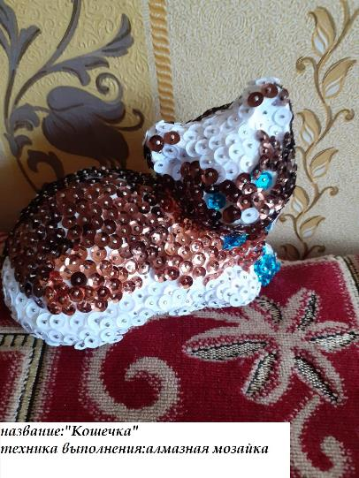
Гриша Родина Егоровна,80 лет город черемхово инвалид 2 группы

Slide 24
Волокитина Любовь Ивановна 69 лет город черемхово инвалид 2 группы

Slide 25
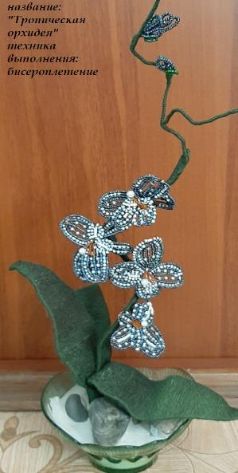
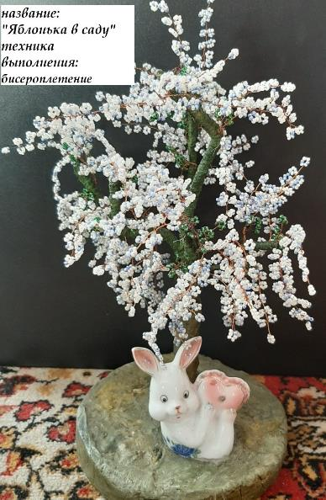
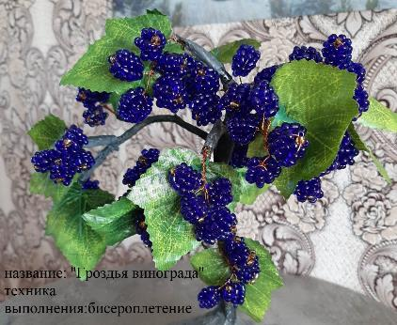
Вакуленко Наталья Борисовна, 60 лет город черемхово инвалид 2 группа

Slide 26
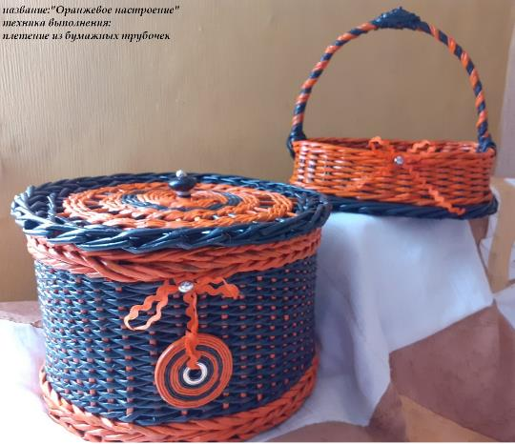
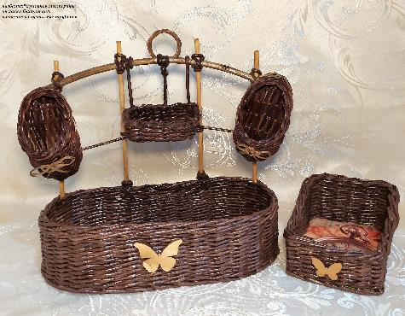
Бондаренко Марина Анатольевна,55 лет город Черемхово инвалид 2 группы

Slide 27
Номинация: «Рукоделие»

Slide 28
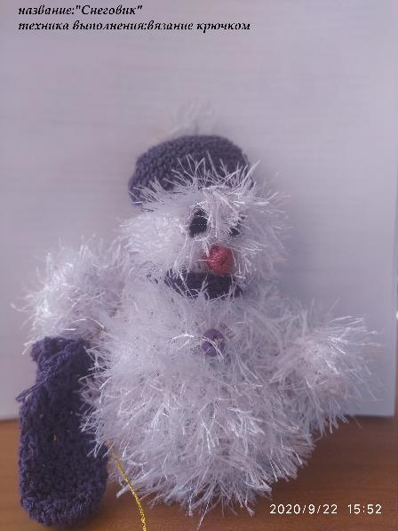
Щелина Елена Павловна 59 лет город черемхово инвалид 2 группы

Slide 29
Шаврина Валентина Сергеевна 40 лет Черемховский район, с. Голуметь инвалид 2 группы

Slide 30
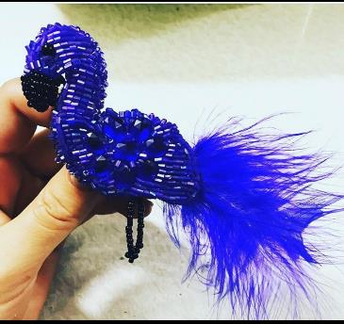
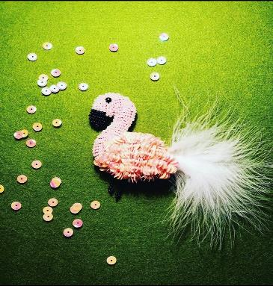
Белик ольга петровна 64 года город черемхово

Slide 31
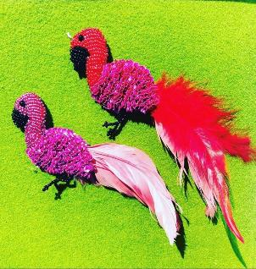
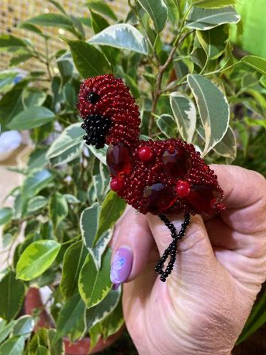
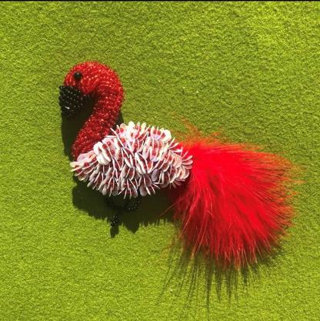
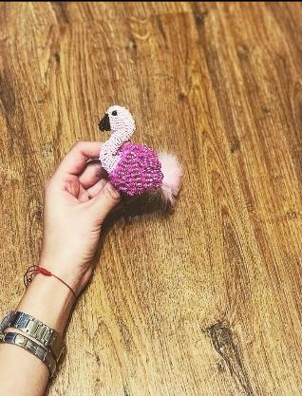

Slide 32
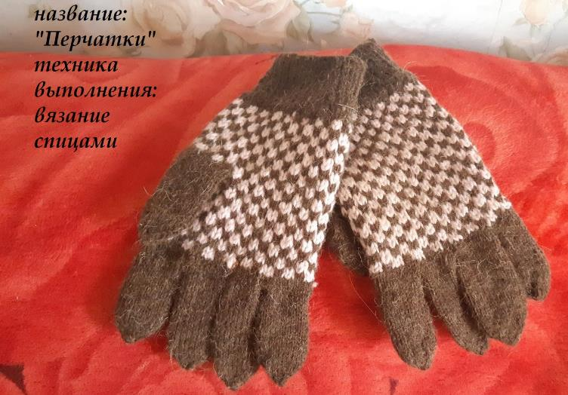
Чехова Галина Федоровна,78 лет город черемхово инвалид 3 группы

Slide 33
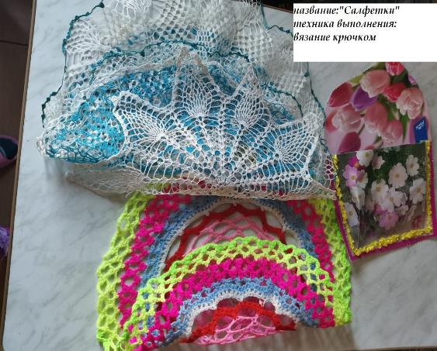
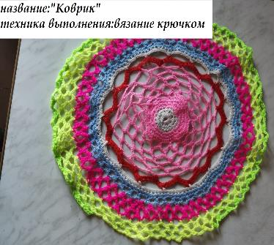
Хлебникова Татьяна Николаевна,77 лет город черемхово инвалид 3 группы

Slide 34
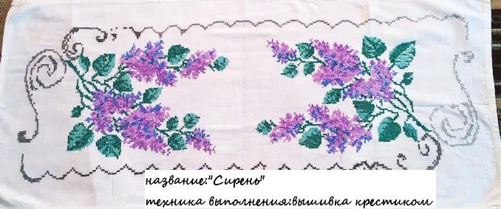
Файзрахманова Фаиза Сафияновна,76 лет город черемхово инвалид 3 группы

Slide 35
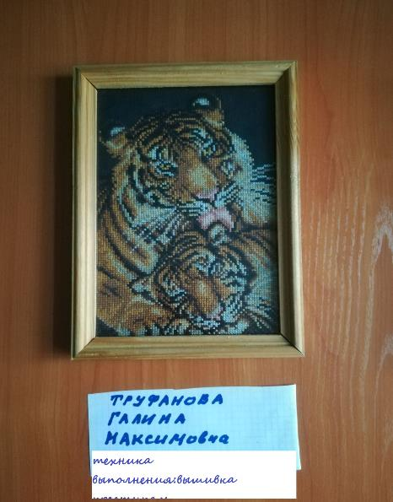
Труфанова Галина Максимовна,80 лет город черемхово инвалид 3 группы

Slide 36
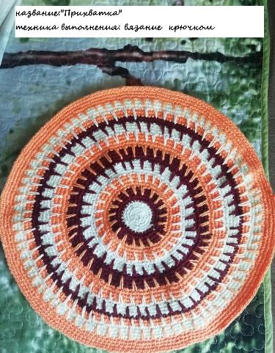
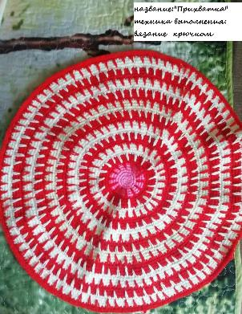
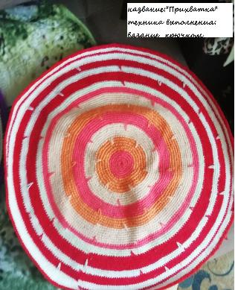
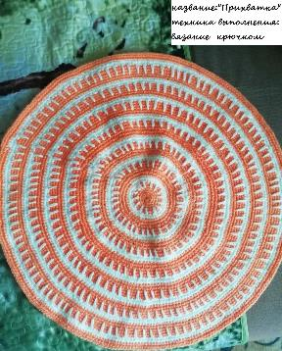
Трофимова Галина Серафимовна,72 года город Черемхово инвалид 3 группы

Slide 37
Сальнова Мария Григорьевна,82 года город черемхово инвалид 2 группы

Slide 38
Попова Наталья Анатольевна,40 лет город черемхово инвалид 2 группы

Slide 39
Петрова Анетта Анатольевна,44 года город Черемхово инвалид 2 группы

Slide 40
Пасюк Валентина Владимировна67 лет Черемховский район, р.п. Михайловка инвалид 3 группы

Slide 41
Мельникова Лидия Яковлевна,90 лет город черемхово инвалид 2 группы

Slide 42
Коноваленко Людмила Михайловна,71 год город черемхово инвалид 1 группы

Slide 43
Колесник Галина Осиповна,89 лет город Черемхово инвалид 3 группы

Slide 44
Козлова Диана Юрьевна 20 лет Черемховский район, с. Саянское инвалид 3 группы

Slide 45
Ковалева Нина Евгеньевна,85 лет город Черемхово инвалид 3 группы

Slide 46
Клыкова Тамара Михайловна,71 год город черемхово инвалид 2 группы

Slide 47
Касьянова Клавдия Кузьминична,81 год город черемхово инвалид 3 группы

Slide 48
Зуева Александра Сергеевна,88 лет город черемхово инвалид 2 группы

Slide 49
Захарова Нина Даниловна,90 лет город черемхово инвалид 2 группы

Slide 50
Година Галина Васильевна,77 лет город черемхово инвалид 3 группы

Slide 51
Волкова Тамара Георгиевна,81 год Черемховский район, с. Голуметь инвалид 3 группы

Slide 54
Биркина Анна Михайловна 93 года Черемховский район, р.п. Михайловка инвалид 2 группы

Slide 55
Белорукова Нина Михайловна,91 год город черемхово инвалид 2 группы

Slide 56
Белобородова Марина Георгиевна,61 год город черемхово инвалид 2 группы

Slide 57
Батяйкина Тамара Серафимовна,61 год город черемхово инвалид 3 группы

Slide 58
Номинация: «Фотография»

Slide 59
Григорьянц Наталья Николаевна 67 лет город свирск инвалид 3 группы Фотоальбом «Вместе навсегда»

Slide 64
Белик Ольга Петровна 64 года город черемхово фотоальбом «Что меня окружает»

Slide 68
Спасибо за внимание

